Slide 1
Balance de Gestión 2017
Plan Provincial de Ordenamiento Territorial
Ley N° 8.999

Slide 2
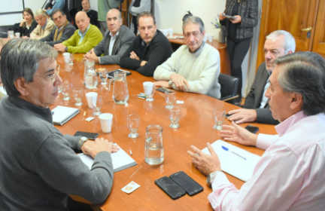
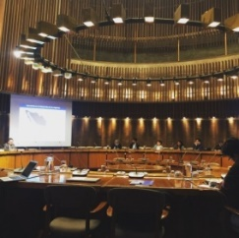
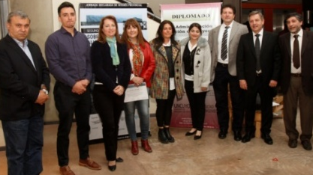
Acciones de Fortalecimiento Legal
Institucional para aplicación PPOT
Talleres de trabajo con organismos clave del Estado (IPV, DGI) para elaboración de Plan de Acción Anual en materia de OT
Talleres de trabajo y Jornadas con organismos de CyT, Colegios Profesionales y Cámaras.
Decreto N° 2.208/17: Comisión de Análisis Normativo
Capacitación de funcionarios en OT y exposición Caso de Mendoza como referente a nivel nacional e internacional.
Análisis de proyectos y obras 2018 en función del PPOT.
Fortalecimiento del CPOT: creación de Comisión de Tierras Secas (Programa de Nación)
Auspicio y participación Seminario RIDOT
unto a Unicipio y UNCUyo
Conformación Consejo del Agua
Jornada de Integración APOT - IPV
Participación en la Reunión de Expertos en Planificación Multiescalar - CEPAL – ONU
Expo caso Mendoza para planificación en función de Agenda Habitat 2030 y ODS
II Jornadas de Riesgo Aluvional
CAC Mendoza
por avances en la temática.

Slide 3
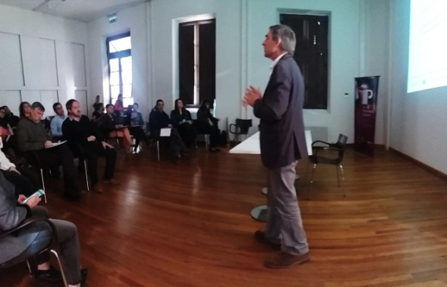
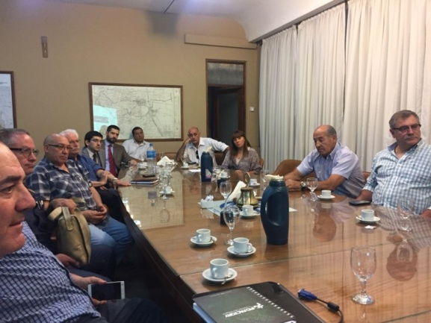
Trabajo conjunto con municipios
para elaboración de PMOTs
Jornadas de trabajo con equipos técnicos municipales por Región para diagnóstico sobre situación municipal de cara a PMOTs.
Reunión con actores clave de la sociedad civil en el marco de CMOTs (ej. San Rafael) para participación en el proceso de OT.
Capacitación con especialista internacional Dr. Joao Ferrao, Univ. Lisboa.
Gestiones para capacitación e insumos para elaboración de PMOTs: Convenio Agencia de Cambio Climático (SAyOT) – INA para análisis de amenazas en el Piedemonte del AMM; Programa de Fortalecimiento para la Planificación (FONPLATA – Min. Interior)
Convenio SAyOT – Municipios para subsidios PMOTs
Reunión E. Técnicos Municipales
Dr. Joao Ferrao
Reunión APOT – E.T. Mun. Malargüe
Reunión con CMOT San Rafael

Slide 4
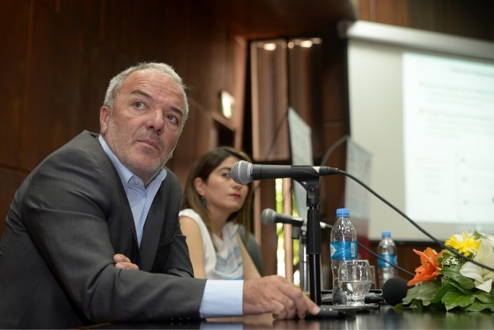
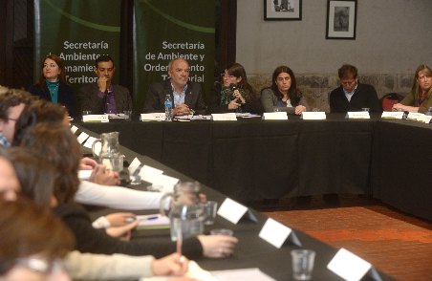
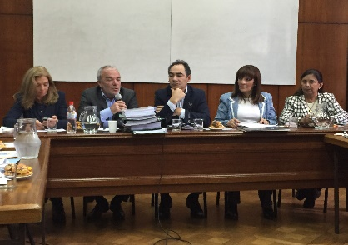
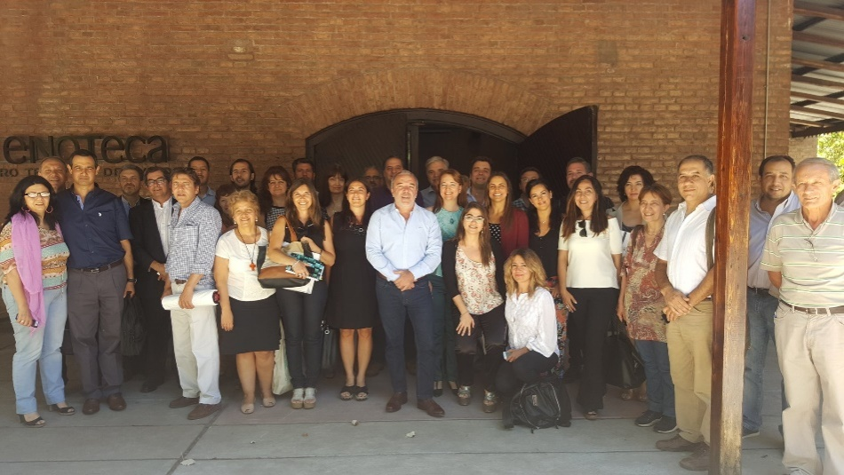
Proyectos 2018
Trabajo con el CPOT para el fortalecimiento reglamentario del PPOT.
Consolidación de instrumentos administrativos y legales para la aplicación del PPOT (con Ministerio de Economía, Infraestructura y Energía, EPAS, etc.)
Trabajo con Concejos Deliberantes y E.T. Municipales
Fortalecimiento del Sistema de Información Ambiental y Territorial (SIAT) para insumos a municipios para PMOTs
Coordinación del Proyecto de Reasentamiento de Las Loicas en el marco del Proyecto PdV.
Plan de Gestión Integral de Riesgos de la Provincia.
Programa Interjurisdiccional para el Piedemonte AMM

Slide 5
UNICIPIO
AVANCES

Slide 6
UNICIPIO
Estado de avance Proyectos
del Área Metropolitana de Mendoza
Proyectos Independientes
ICES
DAMI
(Desarrollo de Áreas Metropolitanas del Interior

Slide 7
DAMI I
DAMI II
Seguridad
Ciudadana
Red de Ciclovías
Metropolitanas
Mejora Arbolado
Público metropolitano
Semaforización Inteligente
Fase de ejecución: avanzada
- Capacitación en Centros de Monitoreo: finalizada
Inicio Conformación del CO.ME.SEG
Selección representantes municipales
-Formulación Proyecto: financiada
- Financiamiento 2.500.000 U$S
Trama preliminar: acordada
Consulta a la
comunidad: exitosa
Formulación Proyecto: financiada
Financiamiento 2.500.000 U$S
Diagnóstico:
finalizado
- Variables censales, medidas concretas en viveros y necesidad de equipamiento
-Formulación Proyecto financiada
Financiamiento 2.500.000 U$S
Diagnóstico: terminado
Informes: terminados
- Etapa de Pre-licitación

Slide 8
ICES
Iniciativa de Ciudades Emergentes y Sostenibles
Estudios Base con
tres componentes:
-Crecimiento huella urbana
-Vulnerabilidad y riesgos
del territorio
Inventario GEI
Consultora: Mondragón
ENTREGADO
Encuesta de
opinión pública
Estudio: Demanda Potencial
de Turismo Alternativo
-Finalizada
-Entrega junto al Plan de Acción, Marzo 2018
Preservación del Cordón Verde:
Estrategias de turismo sustentable
(patrimonial, cultural,
religioso y ambiental)
-Comienzo de elaboración
de Anteproyecto con
INCIHUSA / CONICET
con los 7 Municipios
-ENTREGADO
-PLAN DE ACCIÓN en elaboración
-En concordancia con PPOT
-Insumos concretos en diversas áreas
-Entrega Asamblea Anual BID, Marzo 2018

Slide 9
ICES
Iniciativa de Ciudades Emergentes y Sostenibles
Concurso
estudiantil
BID Urban Lab
Fase final
Programa
Smart City
Proyecto
Hardvard
Estudios de
Eficiencia
Energética
Estudio de
Urban
Design Lab
Tecnología Área
Metropolitana
3 componentes:
-Seguridad
-GIRSU
-Movilidad
-Prog. transversal
Interjurisdiccional
e interministerial
-Etapas:
- 1º 09/17, Mza.
- 2 º 11/17, Mza.
- 3º 01/18, Seúl
-Las Heras, Capital
-UHarvard /
UMendoza,
UNCuyo,
Ucongreso
-Refuncionalización
Antiguo Aeródromo
-Entrega pendiente
Guaymallén
-Intervención
Urbana Barrio
Parque Quino
(Julio Le Parc)
-Selección :
Asamblea Anual
BID, Marzo 2018
ENTREGADOS
-1 Informe
por Municipio
En revisión
y preparación
de versión final
-Pre-proyecto
ENTREGADO
y presupuestado
-Renovación
urbana
Barrio Infanta,
Las Heras

Slide 10
Proyectos
Independientes
Secretaría de Ambiente:
Plan Integral de Reforestación urbana –
versión preliminar entregada
GIRSU con inclusión social (PISO)– fase final
Ministerio de Economía / Dirección de Desarrollo Sostenible
Economías Colaborativas (CIPPEC). En proceso.
Ministerio de Gobierno, Dirección de Modernización:
Portal de datos abiertos y expediente electrónico. En proceso.

Slide 11
Muchas gracias!

